Slide 1
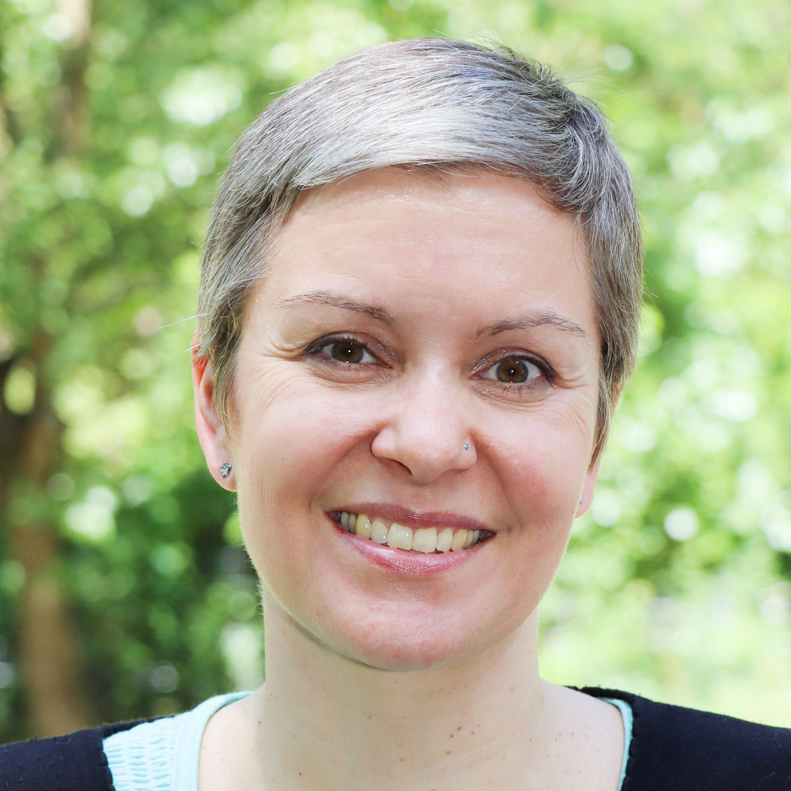
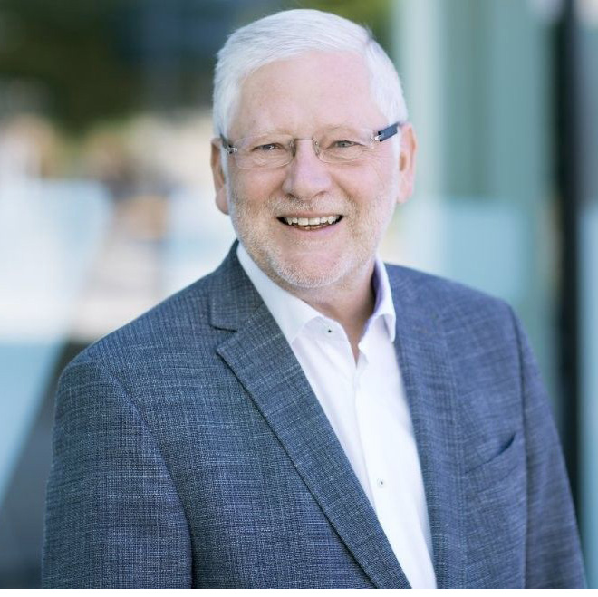
Dr. Stefanie Klein Leiterin des E-Mail-Service beim Krebsinformationsdienst (DKFZ)
Prof. Dr. Thomas Iftner
Direktor des Instituts für Medizinische Virologie und Epidemiologie der Viruskrankheiten sowie Vorsitzender des Lenkungsausschusses der Projektgruppe ZERVITA

